Slide 1
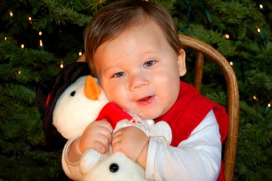




Els més petits de tots
De
6 a 36
mesos
Textures
Un viatge petitó on el protagonista és el tacte, haurem de preparar els dits per gaudir be d'aquesta història.
A càrrec de l’Elisabeth Ulibarrri
Inscripcions a partir del 8 de gener
BIBLIOTECA CENTRAL
DIMECRES 17 DE GENER { 18 h } Mn. Andreu, 15 | 08940 Cornellà de Llobregat | Tel. 933 760 111 | b.cornella.c@diba.cat www.cornella.cat/biblioteques | facebook.com/xbcornella | twitter.com/bibscornella

